Slide 1
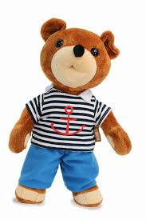
Dzieci lubią Misie, Misie lubią dzieci
Kategoria II
forma przestrzenna

Slide 2
Aleksandra Frelik

Slide 3
Damian Krzykała

Slide 4
Hania Reczek

Slide 5
Matylda Majcherczyk

Slide 6
Pola Wandachowicz

Slide 7
Milenka Piróg

Slide 8
Oliwia Duszyńska

Slide 9
Laureaci:
Miejsce:
I. Matylda Majcherczyk II. Milena Piróg, Aleksandra Frelik III. Hania Reczek, Oliwia Duszyńska
Wyróżnienia:
Pola Wandachowicz, Damian Krzykała
Gratulacje

